Slide 1



Thứ tư ngày 17 tháng 11 năm 2021
Tập đọc
CÓ CHÍ THÌ NÊN

Slide 2
KHỞI ĐỘNG

Slide 3

Ô CHỮ BÍ MẬT
có | chí | thì | nên
1
2
3
4

Slide 4
1. Nguyễn Hiền sống ở đời vua nào ? Hoàn cảnh gia đình cậu như thế nào ?
 Nguyễn Hiền sống ở đời vua Trần Nhân Tông, đình cậu rất nghèo.

Slide 5
2. Câu chuyện “Ông Trạng thả diều” ca ngợi điều gì?
Ca ngợi Nguyễn Hiền thông minh, có ý chí vượt khó nên đã đỗ Trạng nguyên khi mới 13 tuổi.

Slide 6
3. Câu Tục ngữ hoặc thành ngữ nào nói đúng ý nghĩa của câu chuyện “Ông Trạng thả diều”?
CÓ CHÍ THÌ NÊN

Slide 7
4. Em học được những điều gì từ câu chuyện “Ông Trạng thả diều”?

Slide 8
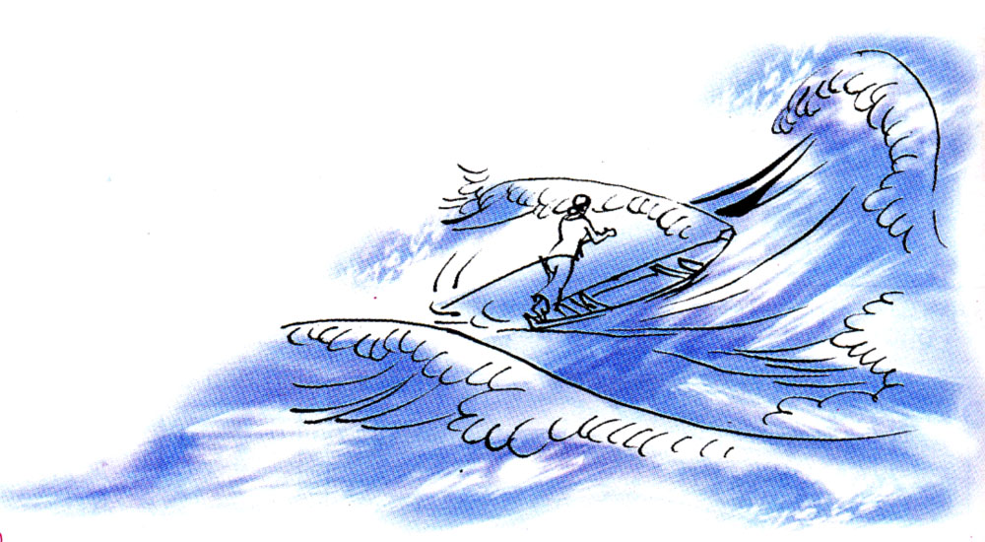
Bức tranh cho em thấy điều gì?

Slide 9
CÓ CHÍ THÌ NÊN
TỤC NGỮ
1. Có công mài sắt, có ngày nên kim.
2. Ai ơi đã quyết thì hành
Đã đan thì lận tròn vành mới thôi !
3. Thua keo này, bày keo khác.
4. Người có chí thì nên
Nhà có nền thì vững.
5. Hãy lo bền chí câu cua
Dù ai câu chạch, câu rùa mặc ai !
6. Chớ thấy sóng cả mà rã tay chèo.
7. Thất bại là mẹ thành công.

Slide 10
Luyện đọc
mài sắt
tròn vành
câu cua
câu chạch
-
-
mà rã tay chèo
-

Slide 11
Luyện đọc
Ai ơi đã quyết thì hành
Đã đan thì lận tròn vành mới thôi !
Người có chí thì nên
Nhà có nền thì vững.

Slide 12
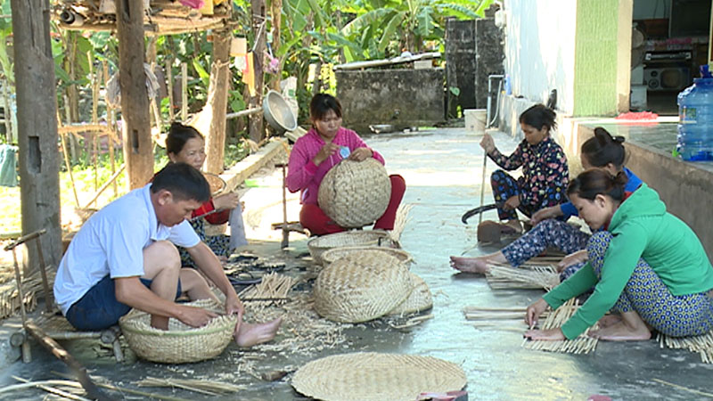
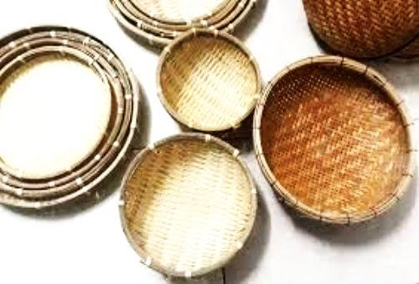
Giải nghĩa từ
lận
Dùng bàn chân và tay nắn, uốn tấm mê (đan bằng tre, nứa)
vào vành cạp để tạo thành hình nong, nia, rổ, rá.

Slide 13

Giải nghĩa từ
Nên
Thành công
-
Keo
Một lần đấu sức
-
-
rã
Buông rơi

Slide 14
TÌM HIỂU BÀI

Slide 15
1. Dựa vào nội dung các câu tục ngữ trên, hãy xếp chúng vào ba nhóm sau:
a) Khẳng định rằng có ý chí thì nhất định sẽ thành công.
b) Khuyên người ta giữ vững mục tiêu đã chọn.
c) Khuyên người ta không lùi bước khi gặp khó khăn.

Slide 16

a) Khẳng định rằng có ý chí thì nhất định thành công.
b) Khuyên người ta giữ vững mục tiêu đã chọn.
c) Khuyên người ta không lùi bước khi gặp khó khăn.
1. Có công mài sắt, có ngày nên kim.
4. Người có chí thì nên
Nhà có nền thì vững.
2. Ai ơi đã quyết thì hành
Đã đan thì lận tròn vành mới thôi !
Các câu tục ngữ khuyên chúng ta cần có ý chí, giữ vững mục tiêu đã chọn, không lùi bước khi gặp khó khăn.
5. Hãy lo bền chí câu cua
Dù ai câu chạch, câu rùa mặc ai !
3. Thua keo này, bày keo khác.
6. Chớ thấy sóng cả mà rã tay chèo.
7. Thất bại là mẹ thành công.

Slide 17
2. Cách diễn đạt của tục ngữ có đặc điểm gì khiến cho người đọc dễ nhớ, dễ hiểu ?
Chọn ý em cho là đúng nhất để trả lời :
a) Ngắn gọn, có vần điệu.
b) Có hình ảnh so sánh.
c) Ngắn gọn, có vần điệu, hình ảnh.
Ngắn gọn, có vần điệu, hình ảnh.
c)
+ Ngắn gọn :
ThÊt b¹i lµ mÑ thµnh c«ng.
+ Có vần điệu:
Ai ơi đã quyết thì hành
Đã đan thì lận tròn vành mới thôi !
Hãy lo bền chí câu cua
Dù ai câu chạch, câu rùa mặc ai !
+ Có hình ảnh:
Có công mài sắt, có ngày nên kim.
Đã đan thì lận tròn vành mới thôi !
Chớ thấy sóng cả mà rã tay chèo.
Người chèo thuyền không buông rơi tay chèo giữa sóng to gió lớn.

Slide 18
3. Theo em, học sinh phải rèn luyện ý chí gì ? Lấy ví dụ về những biểu hiện của một học sinh không có ý chí.

Slide 19
NỘI DUNG CÁC CÂU TỤC NGỮ
Các câu tục ngữ khuyên chúng ta cần có ý chí, giữ vững mục tiêu đã chọn, không lùi bước khi gặp khó khăn.

Slide 20
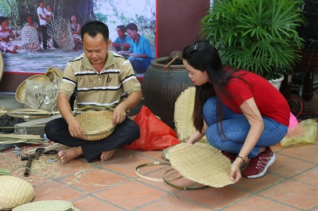
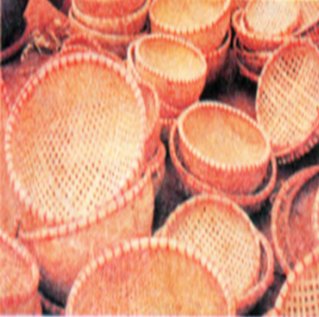
Ai ơi đã quyết thì hành
Đã đan thì lận tròn vành mới thôi !

Slide 21
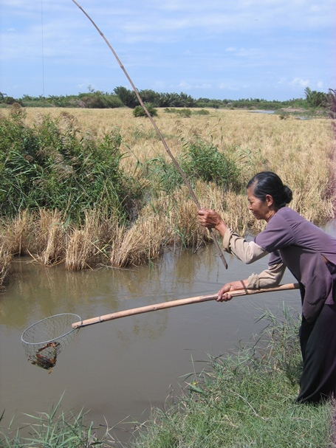
Hãy lo bền chí câu cua
Dù ai câu chạch, câu rùa mặc ai !

Slide 22
Chớ thấy sóng cả mà rã tay chèo.

Slide 23
MỞ RỘNG
1.Tục ngữ :
- Có chí làm quan, có gan làm giàu.
- Mưu cao chẳng bằng chí dày.
- Kiến tha lâu đầy tổ.
2. Ca dao :
- Ngọc kia chuốt mãi cũng tròn
Sắt kia mài mãi cũng còn nên kim.
- Ai ơi giữ chí cho bền
Dù ai đổi hướng xoay chiều mặc ai.
- Có bột mới gột nên hồ
Tay không mà dựng cơ đồ mới ngoan.

